Slide 1

CHƯƠNG VII
TRỒNG TRỌT CÔNG NGHỆ CAO
BÀI 23: GIỚI THIỆU VỀ TRỒNG TRỌT
CÔNG NGHỆ CAO

Slide 2
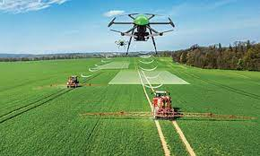
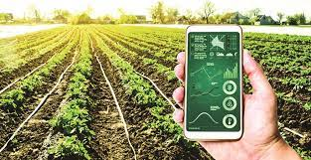
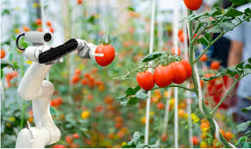
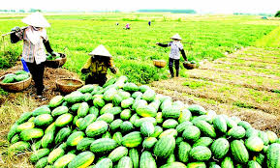
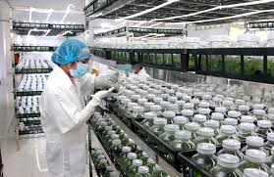
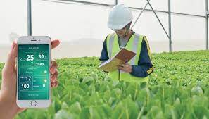
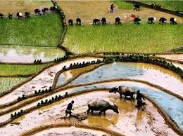
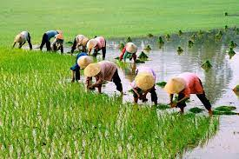
Khởi động: Hình ảnh nào sau là mô hình nông nghiệp công nghệ cao? Vì sao?
1
2
3
4
7
5
6
8
1, 2, 3, 5, 7

Slide 3
Nội dung khám phá gồm:
I. TRỒNG TRỌT CÔNG NGHỆ CAO
II. ƯU ĐIỂM VÀ HẠN CHẾ CỦA TRỒNG TRỌT CÔNG NGHỆ CAO
III. THỰC TRẠNG PHÁT TRIỂN NÔNG NGHIỆP CÔNG NGHỆ CAO Ở VIỆT NAM

Slide 4
I. Trồng trọt công nghệ cao
Trồng trọt công nghệ cao là trồng trọt được ứng dụng kết hợp những công nghệ tiên tiến (còn gọi là công nghệ cao) để sản xuất nhằm nâng cao hiệu quả, tạo bước đột phá về năng suất, chất lượng sản phẩm trồng trọt, thỏa mãn nhu cầu ngày càng cao của xã hội và đảm bảo sự phát triển nông nghiệp bền vững.

Slide 5
Một số ứng dụng:
- Cơ giới hóa
- Tự động hóa
- Công nghệ thông tin
- Công nghệ vật liệu mới
- Công nghệ sinh học
- Công nghệ nhà kính trong trồng trọt
- Công nghệ loT
- Quy trình canh tác tiên tiến cho hiệu quả kinh tế cao trên một đơn vị sản xuất.

Slide 6
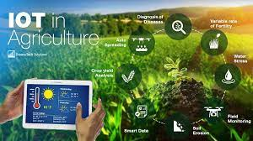
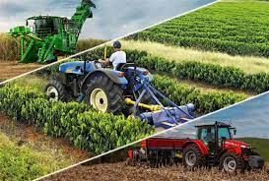
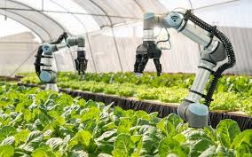
CÔNG NGHỆ IoT
CƠ GIỚI HÓA
CN SINH HỌC
TỰ ĐỘNG HÓA

Slide 7
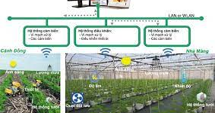
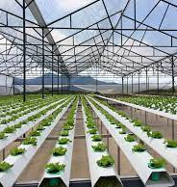
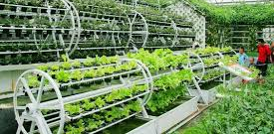
CÔNG NGHỆ THÔNG TIN
CÔNG NGHỆ VẬT LIỆU MỚI
CÔNG NGHỆ NHÀ KÍNH

Slide 8
II. Ưu điểm và hạn chế của trồng trọt công nghệ cao.
+ Ưu điểm:
- Nâng cao hiệu quả sử dụng đất trồng, tiết kiệm nước tưới, phân bón, thuốc bảo vệ thực vật.
- Nâng cao năng suất, chất lượng sản phẩm trồng trọt và đặc biệt là thân thiện với môi trường.
- Nông dân chủ động trong sản xuất, giảm sự lệ thuộc vào thời tiết, khí hậu, do đó quy mô sản xuất được mở rộng.
- Giảm giá thành và đa dạng hóa sản phẩm, cạnh tranh tốt hơn trên thị trường.

Slide 9
II. Ưu điểm và hạn chế của trồng trọt công nghệ cao.
+ Hạn chế:
- Chi phí đầu tư rất lớn
- Thiếu nguồn nhân lực chất lượng cao.

Slide 10
III. Thực trạng phát triển nông nghiệp công nghệ cao của Việt Nam
1. Sự quan tâm của nhà nước:
Nhiều chủ trương, chính sách, nghị quyết về nông nghiệp về nông nghiệp công nghệ cao đã được bàn thảo và ban hành: như “chương trình phát triển công nghệ cao đến năm 2030”,…

Slide 11
2. Sự tham gia tích cực của chính quyền địa phương, doanh nghiệp và người dân
- Hầu hết các tỉnh thành phố có khu nông ngiệp công nghệ cao: Lâm Đồng, Hà Nội, Vĩnh Phúc, TP HCM, Bà Rịa-Vũng Tàu.
- Doanh nghiệp
- Hộ tư nhân,…

Slide 12
3. Bước đầu mang lại hiệu quả tích cực:
So với truyền thống
- Trồng rau nhà lưới: Doanh thu cao hơn gấp 2 – 3 lần.
- Trồng rau thủy canh đạt 8 – 9 tỉ đồng/ha/năm, gấp 2 – 3 lần.
- Trồng hoa đạt 1,2 tỉ đồng/ha/năm, gấp 20 – 30 lần.

Slide 13
Luyện tập:
Câu 1: Thế nào là trồng trọt công nghệ cao? Và kể tên một số mô hình của trồng trọt công nghệ cao?
TRẢ LỜI: PHẦN I: TRỒNG TRỌT CÔNG NGHỆ CAO

Slide 14
Câu 2: Em hãy cho biết vì sao trồng trọt công nghệ cao lại giúp nâng cao hiệu quả sử dụng đất, tiết kiệm nước tưới, phân bón, thuốc bảo vệ thực vật?
Trả lời :Phần ưu điểm

Slide 15
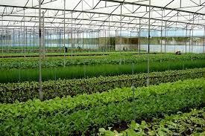
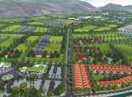
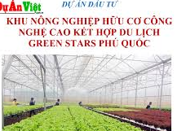
Câu 3: Kể tên một số doanh nghiệp Việt Nam đang đầu tư vào trồng trọt công nghệ cao. Những công nghệ mới nào đang được các doanh nghiệp áp dụng nhiều?
DỰ ÁN Ở THÁI NGUYÊN
DỰ ÁN Ở PHÚ YÊN
DỰ ÁN Ở PHÚ QUỐC

Slide 16
Câu 4: Nêu một số công nghệ cao được áp dụng trong trồng trọt tại địa phương em. Những ưu điểm mà các công nghệ đó mang lại là gì?
Báo cáo về nhà của HS

Slide 17
Câu 5: So sánh các đặc điểm chính giữa trồng trọt công nghệ cao và trồng trọt truyền thống:
STT | Chỉ tiêu so sánh | Trồng trọt công nghệ cao | Trồng trọt truyền thống
1 | Nhân công
2 | Trình độ kĩ thuật
3 | Năng suất
4 | Chất lượng sản phẩm
5 | Cơ giới hóa
6 | Tự động hóa
7 | Công nghệ thông tin
8 | Hiệu quả kinh tế
9 | Đầu tư

Slide 18
STT | Chỉ tiêu so sánh | Trồng trọt công nghệ cao | Trồng trọt truyền thống
1 | Nhân công | Số lượng ít | Số lương nhiều
2 | Trình độ kĩ thuật | Cao | Thấp
3 | Năng suất | Cao gấp 2 -20 lần. | Thấp
4 | Chất lượng sản phẩm | Cao | Chưa cao
5 | Cơ giới hóa | Chủ yếu | Sức người là chủ yếu
6 | Tự động hóa | Chủ yếu | Không
7 | Công nghệ thông tin | Hiện đại | Chưa cao
8 | Hiệu quả kinh tế | Cao | Chưa cao
9 | Đầu tư | Nhiều | Tiết kiệm

Slide 19
Vận dụng
HS về nhà thu thập thông tin liên quan đến các yếu tố cản trở việc áp dụng công nghệ cao trong trồng trọt tại địa phương, phân tích và đề xuất cách khắc phục.

Slide 20
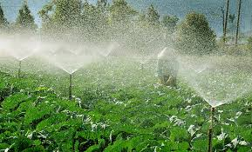
CẢM ƠN CÁC TRÒ ĐÃ HỢP TÁC
THẬT TỐT TRONG TIẾT HỌC HÔM NAY!

